Slide 1
Open Access Transformation
In the 12th Berlin Open Access Conference
우리가 고려할 사항은 무엇인가?
2016. 3.11(금)
발표자 : 김규환(전주대학교 문헌정보학과)
gyuhwan@jj.ac.kr

Slide 2
목 차
12차 베를린회의,
Open Access Transformation의 주요내용
고려사항(1) : 추정예산금액 산정시 OA 저널 평균 APC
적용관련
3. 고려사항(2) : APC 안정적 확보 및 지원 관련
4. 고려사항(3) : 국내 발간 학술지의 OA화 관련

Slide 3
1. 제12차 베를린 회의
OA Transformation의 주요내용

Slide 4
[목표]
최우수 저널(in WOS/구독료기반) => OA로 전환
How
1) 구독지불방식 => 저자 APC 지불 방식 전환
다국적 출판사와 협상
2) 국가별 추정예산금액 산정
* WOS내 국가별 논문 게재수*예상 OA 평균 APC
3) 전세계적인 참여 필요
*각국의 연구지원기관, 대학, 도서관의 재정지원방식 변화
, 그리고 이에 대한 합의

Slide 5
[기대효과]
글로벌 차원
2) 국가 차원 : 연간 약 600~700억 절감효과
- KESLI의 연간구독 비용 2,000억 추산, 이중에 95%(1,900억)가 WOS에 지출
- 국가별 추정예산금액 산정시, 소요 APC 비용 1,200억~1,300억원
* 韓, 2014년 Web of Science 게재된 논문편수 47,018건*€2,000 = €94백만/ 1,200~1,300억원

Slide 6
[기대효과]
3) 대학 차원 : 대학도서관 연간구독료 7.42억 절감
-서울대학교 사례
: 연간구독료 64.02억->56.60억

Slide 7
고려사항(1)

Slide 8
추정예산금액 산정시 OA 저널 평균 APC 적용관련
추정예산금액 산정시
-> OA 저널의 평균 APC : €2,000/article
*2016.3.8 매매기준환율(€1=1,330원/ $1=1,200원) 기준, 2백 6십만원

Slide 9
[고려사항]
산출방식에 따라 평균값이 다양할 수 있음
2) 평균과 함께 표준편차를 고려가 필요함
-> 표준편차가 클 수 있음
-> 주제분야/인지도 등에 따라 OA 저널 APC 차이 발생 가능
3) 구독료기반 학술지의 OA 평균 APC 수용여부

Slide 10
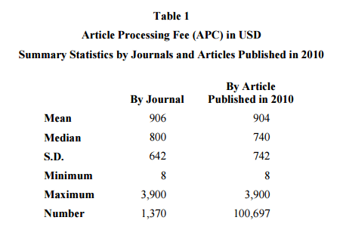
OA저널 APC 평균, 표준편차, 최저, 최고 금액 현황
조사대상 : 2010년 기준 DOAJ에 수록된 64곳 출판사가 발행한 1,370종 OA 학술지
<출처 : David J Solomon, Bo‐Christer Björk. 2012. A Study of Open Access Journals Using Article Processing Charges.
Retrieved from http://www.openaccesspublishing.org/apc2/preprint.pdf>
평균 USD 906
1백 1십만원
표준편차 USD 642
8십만원
최저 USD 8
1만원
최고 USD 3,900
4백7십만원

Slide 11
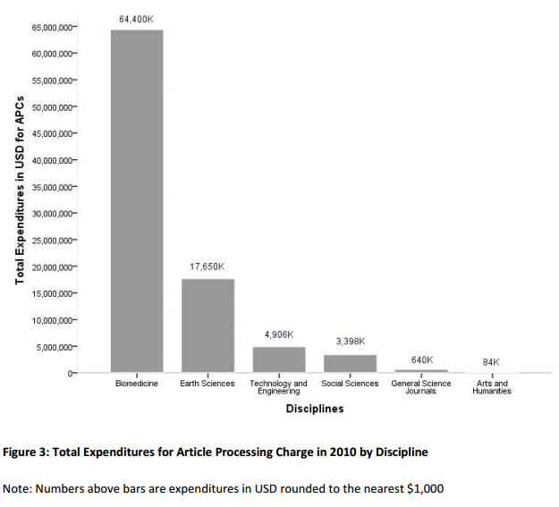
주제분야별 전체 APC 지출 금액 차이(1)
<출처 : David J Solomon, Bo‐Christer Björk. 2012. A Study of Open Access Journals Using Article Processing Charges.
Retrieved from http://www.openaccesspublishing.org/apc2/preprint.pdf>
조사대상 : 2010년 기준 DOAJ에 수록된 64곳 출판사가 발행한 1,370종 OA 학술지
생물
의학 USD 약 65,000,00
지구학

Slide 12
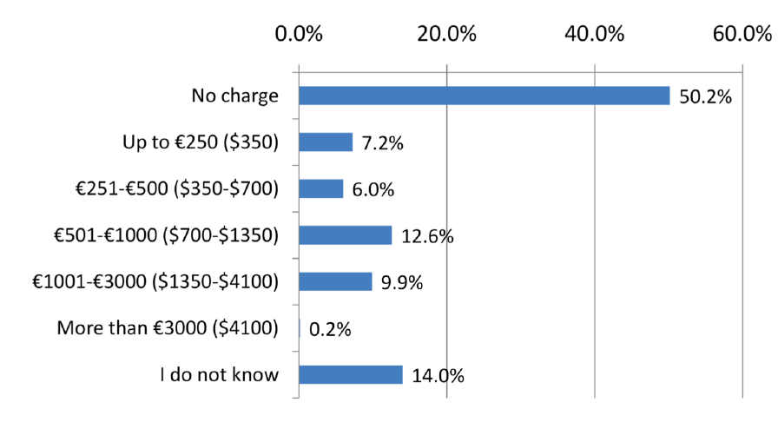
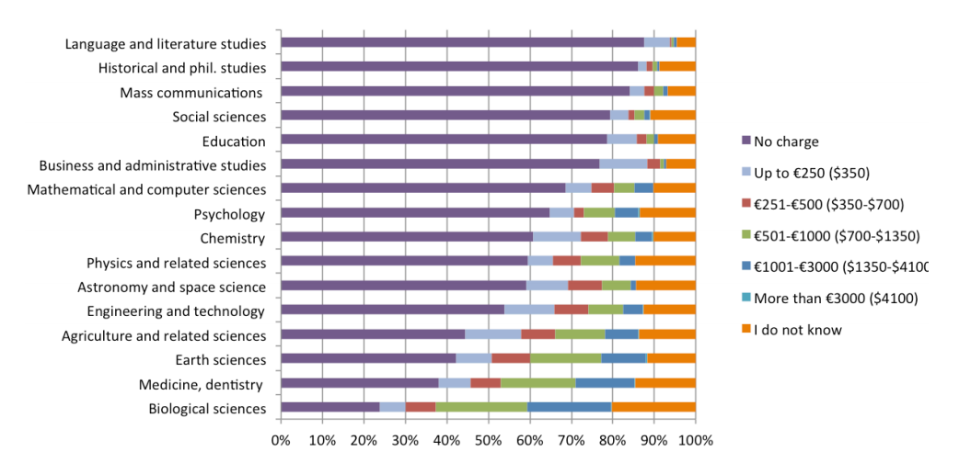
주제분야별 전체 APC 지출 금액 차이(2)
SOAP(Study of OA publishing) 프로젝트 설문조사 결과(2011)
<출처 : Dallmeier-Tiessen, S. et al. 2011. Highlights from SOAP project survey. What Scientists Think about OA Publishing.
Retrieved from http://arxiv.org/ftp/arxiv/papers/1101/1101.5260.pdf>

Slide 13
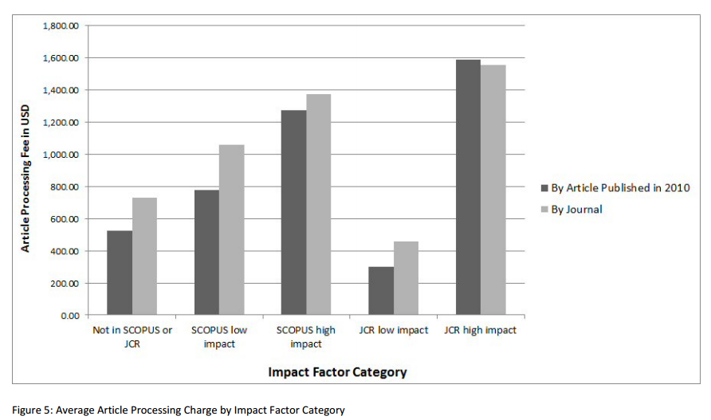
Impact Factor Category별 평균 APC
<출처 : David J Solomon, Bo‐Christer Björk. 2012. A Study of Open Access Journals Using Article Processing Charges.
Retrieved from http://www.openaccesspublishing.org/apc2/preprint.pdf>
조사대상 : 2010년 기준 DOAJ에 수록된 64곳 출판사가 발행한 1,370종 OA 학술지

Slide 14
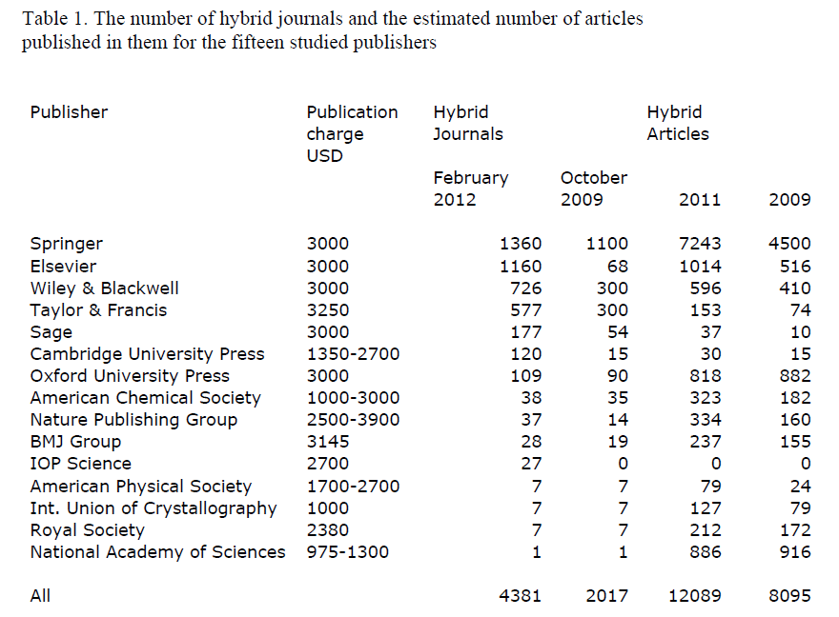
구독료기반 출판사, Paid OA Option에서 저자에게 부가한 APC와 비교시 차액발생
<출처 : Bo-Christer Björk. (2012). The Hybrid Model for Open Access Publication of Scholarly Articles – a Failed Experiment?
Retrieved from http://www.openaccesspublishing.org/hybrid/hybrid.pdf>
대부분 USD 3,000 수준
(3백 6십만원)
OA 저널의 평균 APC : €2,000/article
(2백 6십만원)
차액 : 1백만원

Slide 15
시사점
추정예산금액 산정시 제시된 OA 저널 평균 APC(€2,000, 2백 7십만원)에 기반한 절감분에 대한 재검토가 필요한 것은 아닌가?
구독료기반 출판사는 제시된 APC 금액에 합의할 것인가? 기존 Paid OA Option에서 제시하고 있는 3,000달러(3백 6십만원)까지 요구하지 않을까?

Slide 16
고려사항(2)
APC 안정적 확보 및 지원 관련
-지속 가능성 여부

Slide 17
저자 APC 해결 방식의 이해
SOAP(Study of OA publishing) 프로젝트 설문조사 결과(2011)
<출처 : Dallmeier-Tiessen, S. et al. 2011. Highlights from SOAP project survey. What Scientists Think about OA Publishing.
Retrieved from http://arxiv.org/ftp/arxiv/papers/1101/1101.5260.pdf>
연구지원기관(APC항목)
연구지원기관(타항목)
소속 기관 지원
자부담
기 타

Slide 18
국가별 연구지원기관의 OA 추진 정책 차이 이해
구 분
APC 지원
(Gold OA)
OA 리포지터리
(Green OA)
유럽
(영국 RCUK,
Wellcome Trust 등)
집중
OA 엠바고
(6개월/1년)
미국
(NIH 등 연구지원기관)
OA 펀드
(COPE)
집중

Slide 19
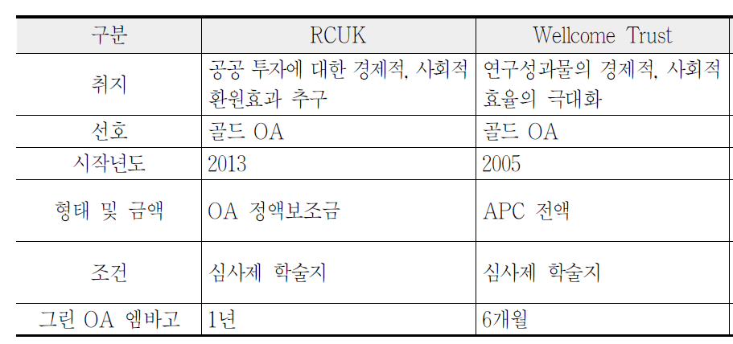
APC 방식의 영국 사례로부터 배움(1)
<출처 : 신은자. (2014). 오픈액세스 확산을 위한 APC 지원 정책에 관한 연구. 정보관리학회지, 31(3). 249-270.
영국, 연구지원기관 APC 지원 정책
- RCUK(Research Councils UK)
- Wellcome Trust

Slide 20
APC 방식의 영국 사례로부터 배움(2)
<출처 : 신은자. (2014). 오픈액세스 확산을 위한 APC 지원 정책에 관한 연구. 정보관리학회지, 31(3). 249-270.
대학과 연구기관 실무자의 우려
향후 연구성과물 급증시
-> RCUK 계속적 APC 부담 가능여부
-> 수요가 많을 경우 대학이나 연구기관에서
부족분 부담 해야 하는 것은 아닌지
RCUK의 답변
Finch 보고서에 나와 있는 평균 APC 금액과 연간 출판 논문편수 예측치를 기초로 OA 정액보조금 예산 편정하였기에 집행에 무리가 없임
2013년 해당 논문의 45% 지원, 2014년 50%, 2015년 75%까지 커버할 정도의 예산을 별도로 마련해 지원할 계획임
또한, Gold OA이외의 나머지 논문은 Green OA로 제공되도록 하여 연구후원으로 얻은 논문 전체가 OA 접근할 수 있도록 함
JISC를 포함한 영국 내 학술 단체에서 앞장서 출판사와 접촉해 APC 금액을 낮추라고 주문해야 함

Slide 21
APC 방식의 영국 사례로부터 배움(3)
<출처 : 신은자. (2014). 오픈액세스 확산을 위한 APC 지원 정책에 관한 연구. 정보관리학회지, 31(3). 249-270.
JISC의 조언
RCUK가 영국내 모든 저자에게 APC를 지원하는 것이 불가능하다면,
1) 우수학술지에 출판하는 경우에 한해 지원
각 대학 단과대장에게 우수학술지의 리스트 받거나 지원요청이 올 때마다 지원여부를 판단해야 하는 번거로움 발생
2) 선착순으로 지원
연구경력이 짧은 연구자라도 별다른 불이익이 없다는 장점
단, 연간 심사를 통과하는 논문편수가 어떠할지 사전에 정확하게 예측하기 어려움
RCUK 지속가능성을 위해서 이해 당사자의 적극적 협조 강조
1) 저 자 : APC 기반의 골드 OA 출판에 대한 인식 전환 필요
2) 출판사 : 온라인논문투고관리시스템에 APC 관리시스템 기능 추가
3) 대학/연구소 : 각 학술지에 지불한 APC 규모를 파악하여 학술지 정기구독료
인하에 이를 적극적으로 반영
4) 도서관 : 연구와 학술논문 출판 업무 전반을 이해하며 이와 관련한 도서관
서비스 개편 등

Slide 22
국내 연구지원기관의 학술지 논문에 대한 규정 내용
한국연구재단의 예
[교육과학기술부의 연구성과 관련 규정]과
[인문사회분야 학술연구지원 사업 처리 규정] 은 논문에 대한 배포에 대한
규정이 없거나, 기금지원기관이 연구자로부터 이용허락을 받아 서비스할
수 있다는 임의규정만을 두고 있음
Green OA
<출처 : 정경희. (2009). 공공기금으로 작성된 논문의 오픈액세스 정책에 관한 연구. 정보관리학회지, 27(1). 207-227.
2013년 개정한 [연구성과물의 공공이용에 관한 규정]은 연구비
후원으로 얻어진 연구 성과물을 각 대학이나 연구기관에서 웹을 통해 공개하는
것을 허용하고 있고 공유를 추진하고 있음. 그러나, APC를 지원하여
Gold OA 출판을 활성화하는 단계까지 가지 못하였음
<출처 : 신은자. (2014). 오픈액세스 확산을 위한 APC 지원 정책에 관한 연구. 정보관리학회지, 31(3). 249-270.

Slide 23
시사점
영국을 비롯한 유럽과 미국의 연구지원기관들의 OA 추진 정책에 차이가 있음
향후 APC 지원 대상 논문이 증가할 때, 대학/연구기관에 대한 안정적이고 지속가능한 지원정책 방안이 아직은 명확하게 제시되지 못한 상태라고 할 수 있음
저자, 대학/연구소, 출판사, 도서관 등 다양한 이해관계자에 대한 적극적 협조 방안이 반드시 마련되어야 함
특히, 대학도서관 입장에서는 학술지 구독 컨소시엄 협상력이 매우 중요함.
“구독료와 APC에 대한 이중 부담이 최악의 상태방지”

Slide 24
고려사항(3)
-국내 발간 학술지 OA화 관련

Slide 25
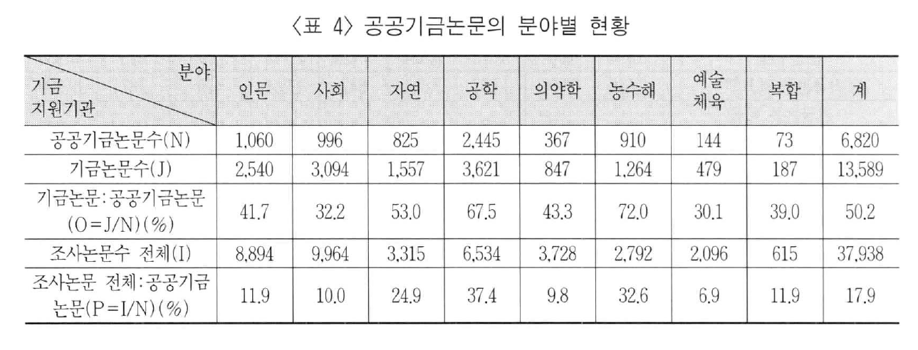
연구지원기금으로 생산된 국내 발간 학술지 논문의 오픈액세스 추진 필요
연구지원기금 생산 학술지 논문의 18%, 상업적 유통
-생산비용과 이용비용 지불의 이중부담 문제
<출처 : 정경희. (2009). 공공기금으로 작성된 논문의 오픈액세스 정책에 관한 연구. 정보관리학회지, 27(1). 207-227>

Slide 26
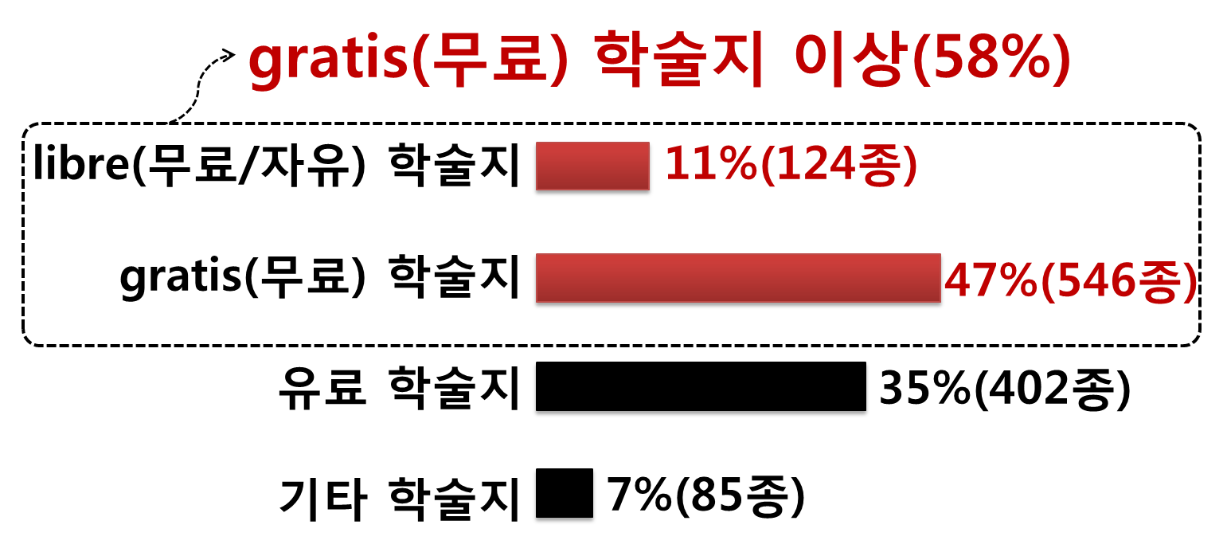
국내 OA 학술지 활성화를 위한 저작권 문제 해결 필요(1)
소속기관
리포지터리
셀프 아카이빙
셀프 아카이빙 정책
5%
계약/구독료지불
무료접근
도서관/이용자
저작권 귀속주체
31%

Slide 27
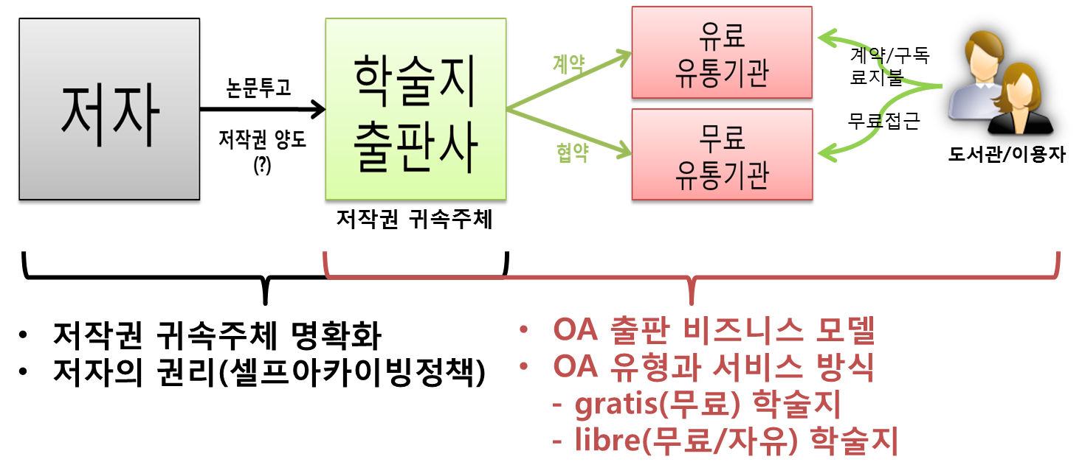
국내 OA 학술지 활성화를 위한 저작권 문제 해결 필요(2)
명확하게 해야 할 것

Slide 28
들어주셔서 감사합니다.

Slide 29
Q n A

